Slide 1
УЧЕЊЕ
Појам, процес, врсте учења,
теорије и трансфер учења

Slide 2
УЧЕЊЕ - ПОЈАМ
Појмовно одређење: когнитивни процес стицања релативно трајних промена понашања и доживљавања јединке као последица личне активности и искуства.
Шта се све учи: вербална градива, знања, вештине, обрасци понашања, емоције, мотиви, навике, ставови, вредности, начин задовољења потреба, особине личности, психопатолошка реаговања, итд.
Функција учења: олакшава адаптацију природној и друштвеној средини

Slide 3
ЛАТЕНТНО УЧЕЊЕ
Латентно учење је скривено, неиспољено учење. Оно објашњава појаву неочекивано брзог напредовања у учењу после увођења награде за понашање које до тада није било награђивано.
Експеримент са две групе пацова. Експериментална група шета по лавиринту без награде четири дана и не показује напредак у учењу. Али када се уведе награда, они врло брзо, за два дана стижу контролну групу (награђивана од почетка) у познавању лавиринта!

Slide 4
Врсте учења
Према материјалу који се учи:
вербално
моторно
Према учешћу намере у учењу:
намерно
ненамерно
Према механизму учења:
класично условљавање
инструментално учење
учење увиђањем
учење по моделу

Slide 5
НАЈЈЕДНОСТАВНИЈЕ ВРСТЕ УЧЕЊА
ХАБИТУАЦИЈА
Учење организма да све слабије реагује или да не реагује на дражи које су витално неважне и понављају се (звук аутомобила, кише итд.).
Разликује се од чулне адаптације тиме што је код њега укључен и нервни систем и што има дужи ефекат.
СЕНЗИТИЗАЦИЈА
Стечена појачана осетљивост организма услед понављања неких слабих, али по организам важних, опасних или привлачних дражи (пуцкетање ватре, шиштање змије).
Оба ова облика учења су адаптивна, имају свој биолошки смисао.

Slide 6
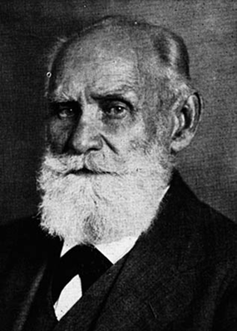
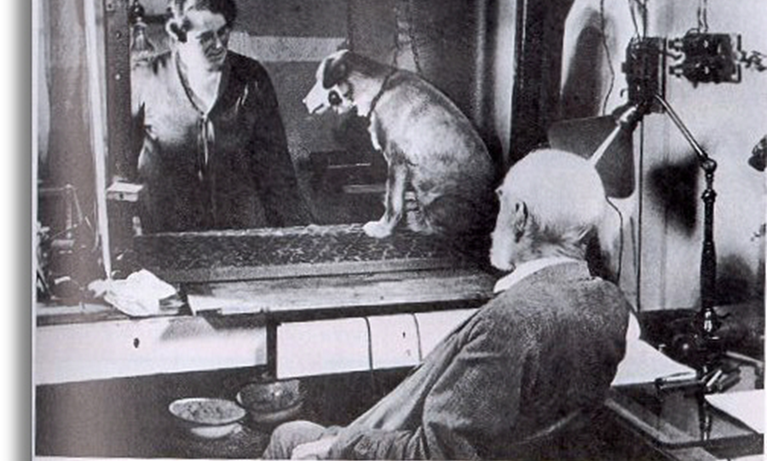
Учење условљавањем
Открио га је крајем 19. в. руски физиолог Иван Петрович Павлов који је експериментално проучавао процес варења код паса.
Класично условљавање је једноставан облик учења у коме после одређеног броја јављања природне, безусловне дражи (БД - хране у устима) заједно са неком неутралном дражи (НД - звук звона), организам, после више понављања, учи да и на саму неутралну драж, која сада постаје условна драж (УД) реагује условном реакцијом (УР), као што је раније реаговао на БД.

Slide 7
ПОТРЕБНИ УСЛОВИ ДА БИ ДОШЛО ДО УЧЕЊА УСЛОВЉАВАЊЕМ
(1) НД мора да буде временски блиска БД (најбоље да јој мало претходи)
(2) Потребно је да се ове две дражи излажу довољан број пута у временски блиским интервалима
(3) Случајне дражи треба да буду сведене на минимум.
Класично условљавање своди се на повезивање (по временском додиру) неутралне (НД) и безусловне дражи (БД), што доводи до спонтаног стицања условне реакције (УР) на условну (првобитно неутралну) драж (УД).

Slide 8
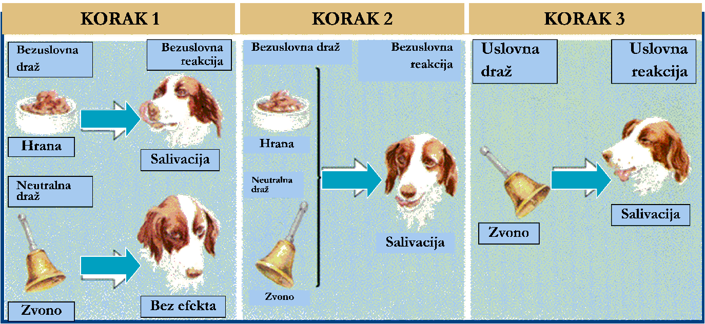
ПАВЛОВЉЕВИ ЕКСПЕРИМЕНТИ СА УСЛОВЉАВАЊЕМ ПАСА
Павловљева процедура: Мало пре него што би псу ставио у уста млевено месо, излагао му је је звучну драж.
После извесног броја понављања ове две дражи заједно, пас би лучио пљувачку и на сам звук звона.
Да би прецизно мерио ову
реакцију саливације, Павлов је псу уградио једну цевчицу (фистулу) која сакупља и мери количину излучене пљувачке.

Slide 9
КЛАСИЧНО УСЛОВЉАВАЊЕ:
ОСНОВНИ ПОЈМОВИ
Стицање – процес током кога НД постаје УД која изазива УР.
Гашење – појава да УР слаби и нестаје када се УД даје више пута без БД.
Генерализација:
          преношење условљене реакције (УР) и на дражи сличне условној
Дискриминација:
          Учење разлика међу дражима које су сличне условној.
Условљавање вишег реда:
          условна драж (УД) може да послужи за условљавање одговора на неку нову неутралну драж (НД), али знатно спорије и краткотрајније.

Slide 10
ЕМОЦИОНАЛНО УСЛОВЉАВАЊЕ
Одлике емоционалног условљавања:
брзо се стиче
лако се генерализује на сличне ситуације
тешко се гаси
Пример: експеримент Вотсона и Рајнерове (1920) с малим Албертом и белим пацовом.
Значај у свакодневном животу: неутралне дражи присутне у току јављања неке емоције везују се за ту емоцију. Када се касније појаве саме те дражи оне теже да изазову асоцирану емоцију.
Тако настају: фобије, аверзије, симпатије/антипатије и друге ирационалне емоционалне реакције.
Научена беспомоћност – учење да се не реагује активно и сврсисходно на штетне ситуације.

Slide 11
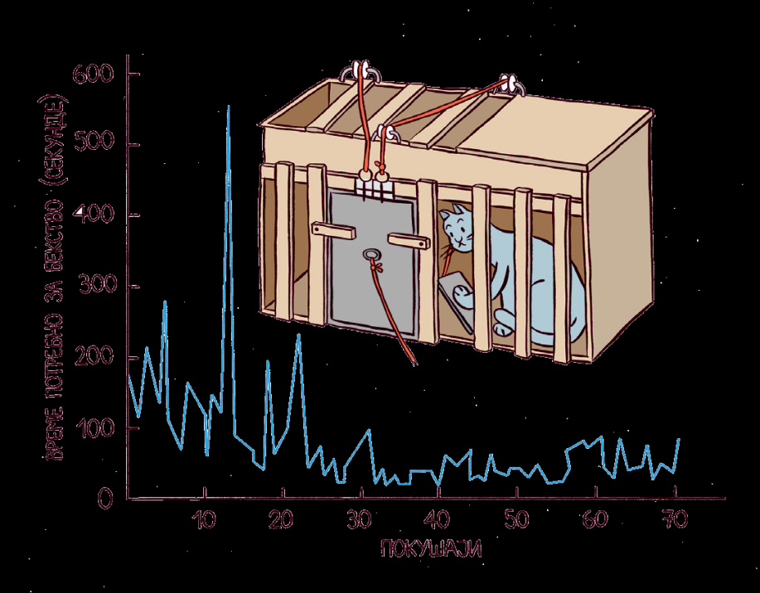
ИНСТРУМЕНТАЛНО УЧЕЊЕ:
Учење путем покушаја и погрешака
Торндајкови експерименти са мачком која
учи путем покушаја и погрешака
Инструментално условљавање је облик учења у коме само понашање организма представља средство (инструмент) долажења до циља тј. до награђујуће последице или избегавања непријатне.
Закон ефекта: понашање која доводи до поткрепљења (награђујећег ефекта) учвршћује се, а оно које не доводи слаби или се елиминише.
Потребан је већи број понављања (поступност учења)
Код овог учења не учествују виши сазнајни процеси, па се назива још и учење путем слепих покушаја и случајних успеха.

Slide 12
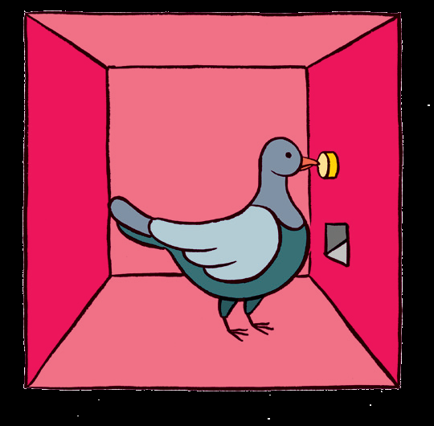
ИНСТРУМЕНТАЛНО УЧЕЊЕ:
Оперантно учење
Скинерови експерименти са учењем голубова и пацова.
Оперантно условљавање – облик условљавања код којег организам спонтано емитује и неку операцију која доводи до задовољења потребе, чиме се та операција учвршћује.
Режими поткрепљења (парцијално, неправилно)
Када су награде ретке и непредвидљиве, тада се научена реакција најтеже гаси. Ово објашњава снагу коцкарског понашања и отпорност на гашење.
Значај учења поткрепљењем: васпитачи путем награда и казни настоје да код деце развију пожељне облике понашања, а друге да елиминишу.
Предности награђивања над кажњавањем.
Класично и инструментално условљавање – разлике.

Slide 13
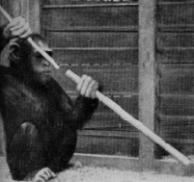
УЧЕЊЕ УВИЂАЊЕМ
Келерови експерименти са учењем антропоидних мајмуна
Учење увиђањем је највиши, најсложенији облик учења, који почива на интелигентном решавању проблема путем увиђања битних односа у проблем ситуацији.
Одлике учења увиђањем:
  После неуспешних покушаја, до решења се долази нагло, из једног покушаја ( мишљењем се увиђају односи између средства и циља)
  Скоковито, када се нађе решење, онда се у истој проблем ситуацији следећи пут иде се до решења директно, неуспешни одговори се не понављају
  Начин долажења до решења преноси се и на сличне ситуације
Када човек изненада дође до решења мишљењем, њему се лице озари и он има „аха доживљај“.

Slide 14
УЧЕЊЕ ПО МОДЕЛУ (УГЛЕДАЊЕМ НА УЗОР)
Учење по моделу – облик социјалног учења заснован искључиво на посматрању онога шта чини узор од којег се учи понашање и његове последице, а без покушаја извођења понашања и без поткрепљења.
Код овог учења важни су когнитивни процеси разумевања смисла и процене ефеката одређених активности.
Одлике учења по моделу:
Стичу се нова понашања
Нема директног поткрепљења
Учи се брзо и спонтано, без намере
Научена понашања трају дуго
Мора да буде развијена способност имитирања и мотивисаност за учење
Узори су значајне особе (родитељи, васпитачи, учитељи, ауторитети)

Slide 15
ТЕОРИЈЕ УЧЕЊА
Бихејвиористичке теорије
  Теорија додира (Павловљева) - битни су закони асоцијације две дражи (класично условљавање, С-С)
  Теорија поткрепљења (Скинерова): закони везе дражи и одговора (инструментално учење, С-Р). Суштина учења је у постепеном јачању веза између дражи (С) и одговора (Р).
  По њима учење је искључиво модификовање понашања, поступно јачање С-С или С-Р веза, без учешћа когнитивних процеса.
Когнитивистичке теорије, учење се састоји у сазнајној промени. Мењају се очекивања у погледу дражи (класично условљавање) схваћене као знак за долазећи догађај (звоно – знак за храну) или у погледу сврсисходности неке радње (инструментално учење, учење по моделу, учење увиђањем).
За учење су битни когнитивни процеси, промене у разумевању стварности, које се могу али и не морају испољити у понашању (нпр. латентно учење, учење угледањем).
Notes:
УУ

Slide 16
ТРАНСФЕР У УЧЕЊУ
Трансфер је преношење дејства ранијег учења на доцније учење или на доцнију активност. По свом ефекту трансфер учења може бити позитиван или негативан.
Позитиван трансфер је преношење дејства ранијег на касније учење, које га олакшава и чини успешнијим.
Негативан трансфер је појава да раније учење омета и отежава оно касније.
Теорије трансфера
  теорија формалне дисциплине
  теорија идентичних елемената
  теорија генерализације.

Slide 17
ЧИНИОЦИ И МЕТОДИ УСПЕШНОГ УЧЕЊА
Предуслови (стално место, устаљено време, радне навике, план рада, мотивација, посебно унутрашња).
Методи и технике успешног учења
  Осмишљавање је налажење смисла, разумевање целине (претходни преглед градива), логич­ке структуре и појмова у задатом материјалу (успешно учити значи пре свега размишљати и разумети оно што учимо).
  Активно учење тражи мисаони на­пор, издвајање битног од небитног, активно и критичко трагање за одговором (учење је решавање проблема, односно тражење ваљаних одговора). Повезано је са постављањем питања, преслишавањем, подвлачењем и прављењем резимеа.
Технике су:
    учење расподељено у времену (лакше се учи и трајније памти ако се материјал, који није логичан нити занимљив, учи из више пута него концентрисано.
    Учење прво у целини, па онда по деловима (посебно када је градиво сложено).

